Slide 1
DW-GAN
Trương Văn Tuấn - 19522486
Nguyễn Đức Toàn - 18521506
Trương Minh Sơn - 19522143

Slide 2
Giới thiệu

Slide 3
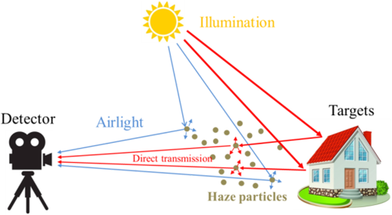
Giới thiệu

Slide 4
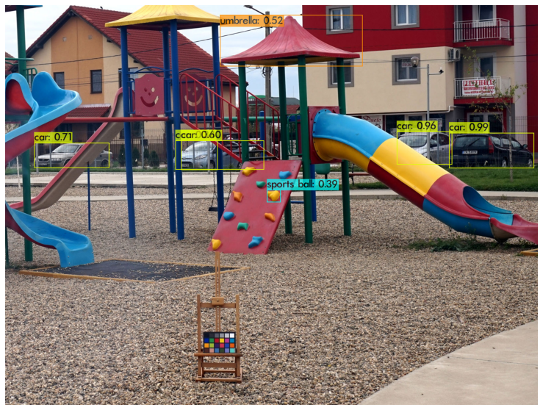
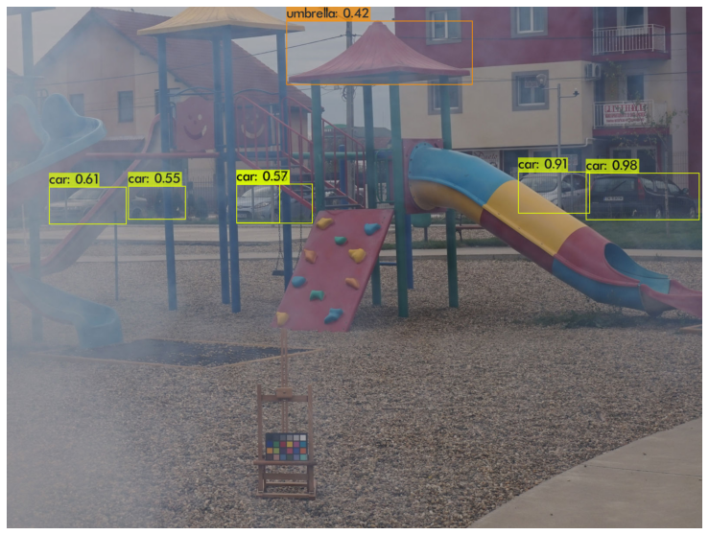
Giới thiệu

Slide 5
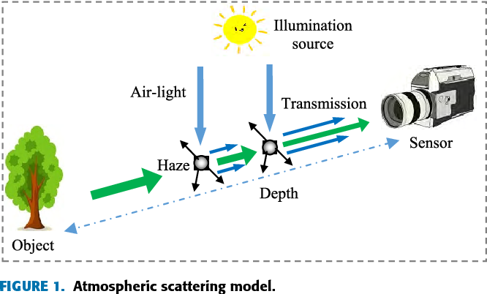
Giới thiệu

Slide 6
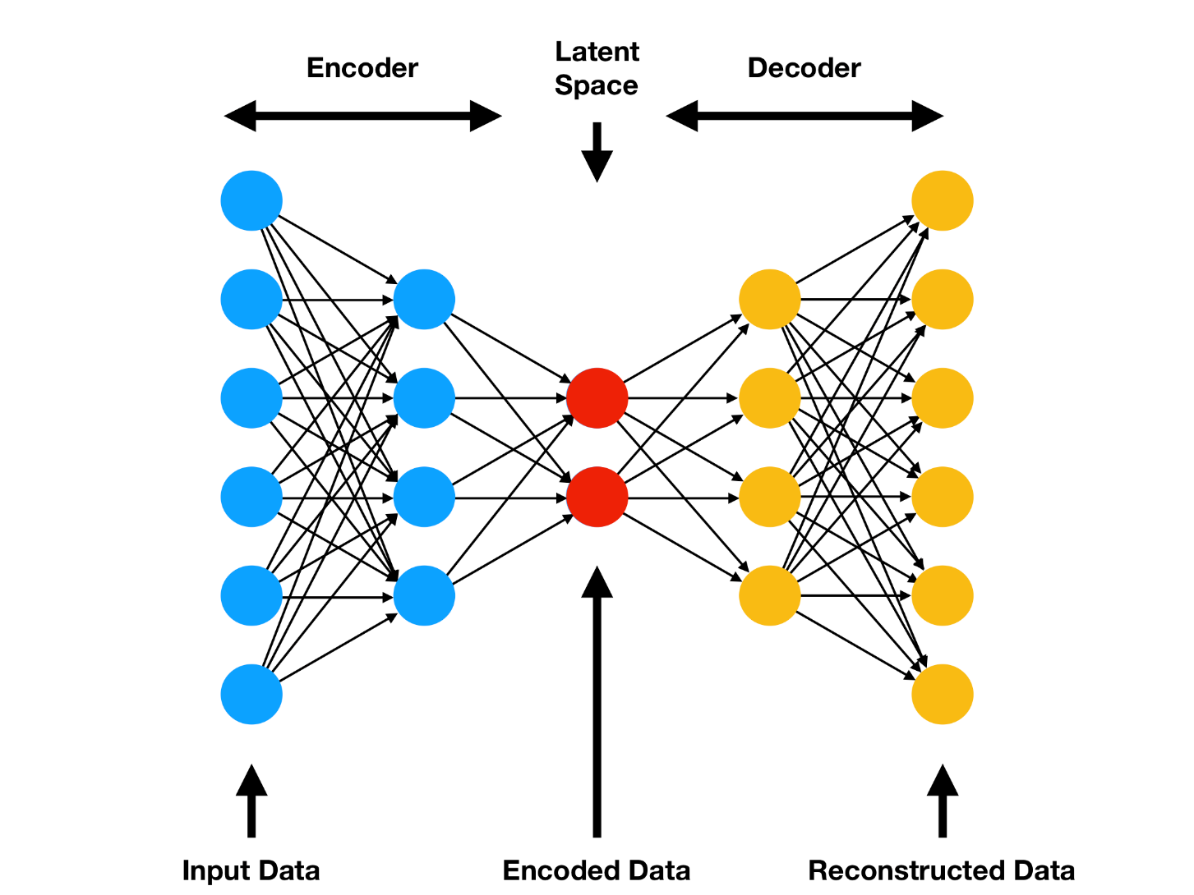
Giới thiệu

Slide 7
Method

Slide 8


Wavelet transform
$$=$$
$$+$$

Slide 9
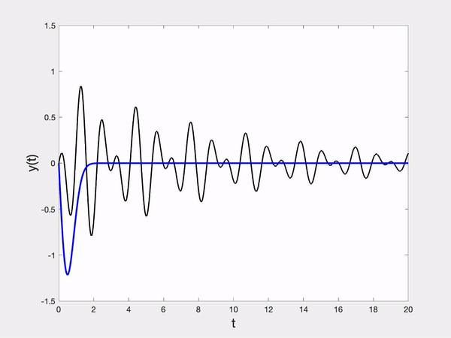
Wavelet Transform
Ý tưởng chính của Wavelet Transformation là đưa tín hiệu về dạng kết hợp của các song khác nhau.
Notes:
Dùng cái hàm đó trượt qua với những scale khác nhau( frequency khác nhau).
Khác fourier ở chỗ thay vì lưu
Vấn đề là làm sao để trượt qua scale này (vì nó chỉ xác định trên 1 khoảng thôi mà).

Slide 10
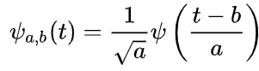
Wavelet Transform
Hàm con của hàm wavelet:
a: quyết định scale.
b: quyết định độ dời.
Notes:
In other words, we pick a wavelet of a particular scale (like the blue wavelet in the gif above). Then, we slide this wavelet across the entire signal i.e. vary its location, where at each time step we multiply the wavelet and signal. The product of this multiplication gives us a coefficient for that wavelet scale at that time step. We then increase the wavelet scale (e.g. the red and green wavelets) and repeat the process.

Slide 11
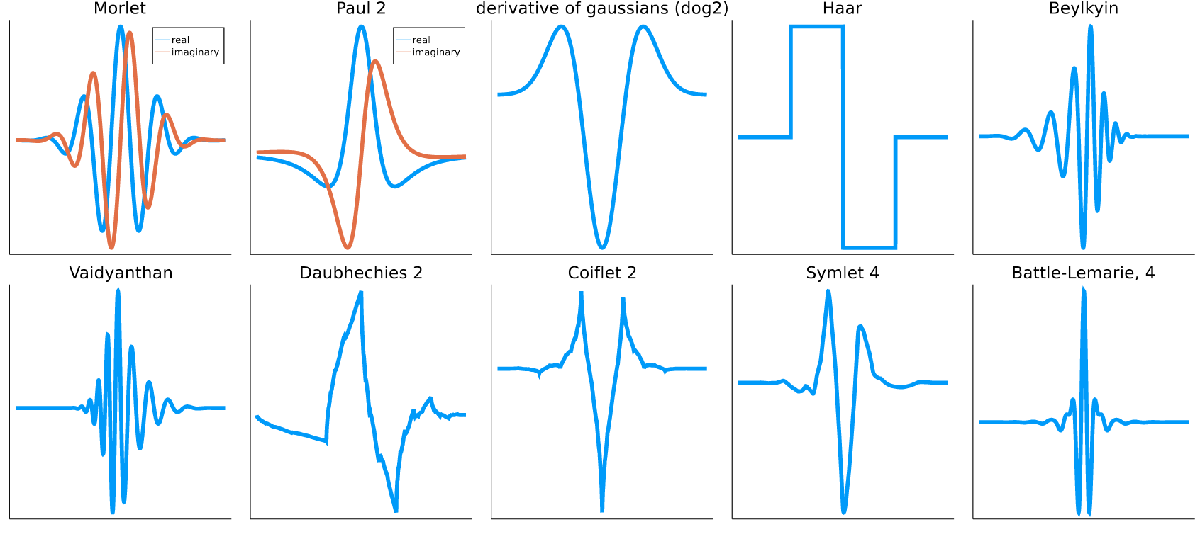
Wavelet Transform
Wavelet families:
Notes:
Chỉ xuất hiện trên một khoảng (input x) chứ không tuần hoàn (localize về thời gian).

Slide 12
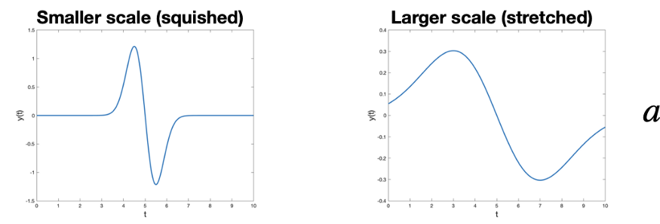
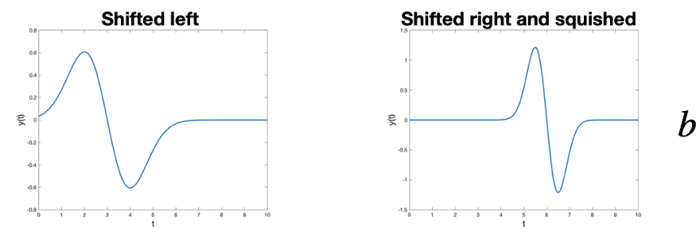
Wavelet Transform
Tính scale
Tính độ dời
Notes:
Scale này liên quan chính đến frequency. Sau mỗi bước nó sẽ lại kéo dãn cái frequency này ra

Slide 13
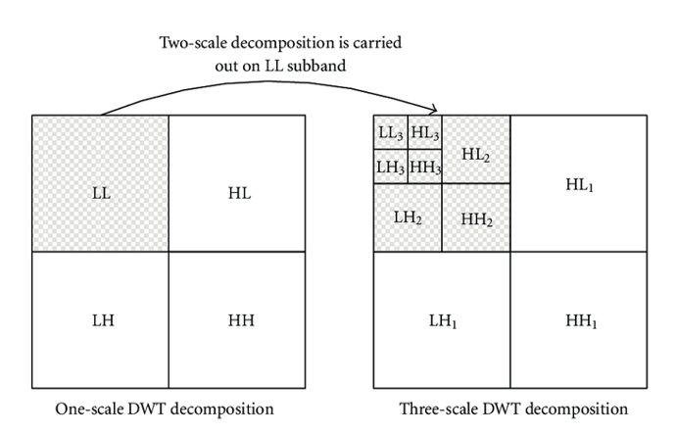
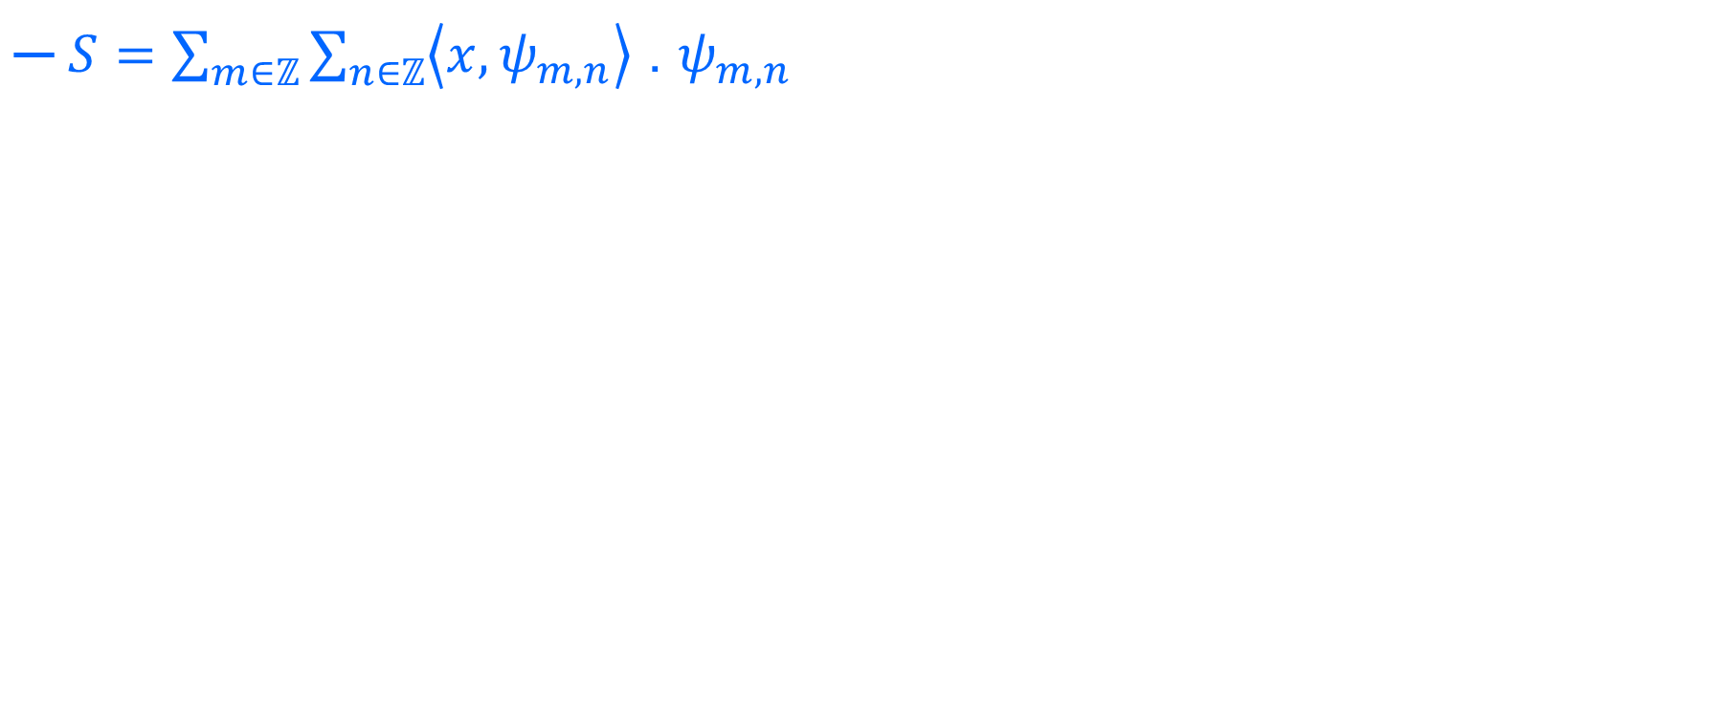
Discrete wavelet transform
$S=\sum_{m∈ℤ}{\sum_{n∈ℤ}{\left\langle x, \left.ψ_{m,n}\right\rangle \right.}}$ . $ψ_{m,n}$
image

Slide 14
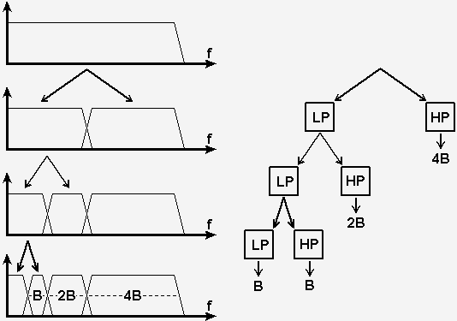
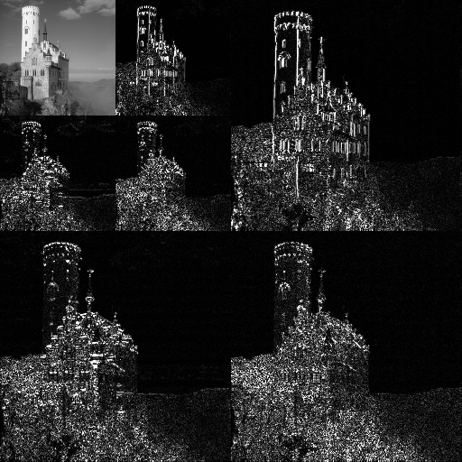
Discrete wavelet transform

Slide 15
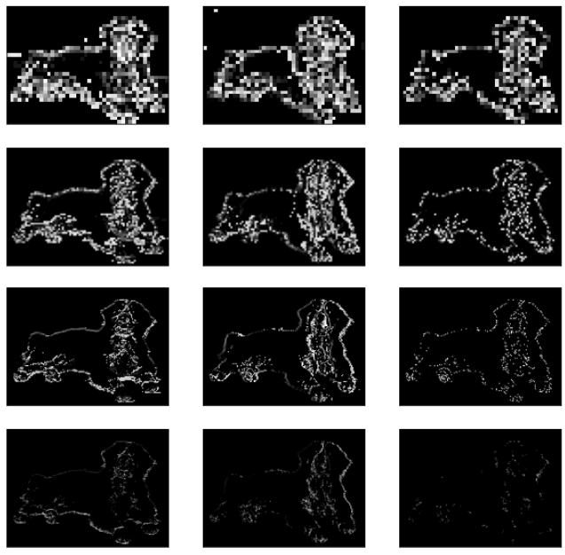
Wavelet transform

Slide 16
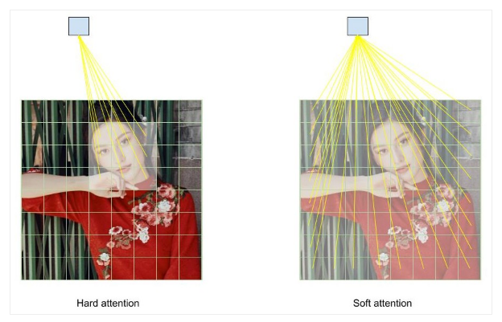
Attention

Slide 17
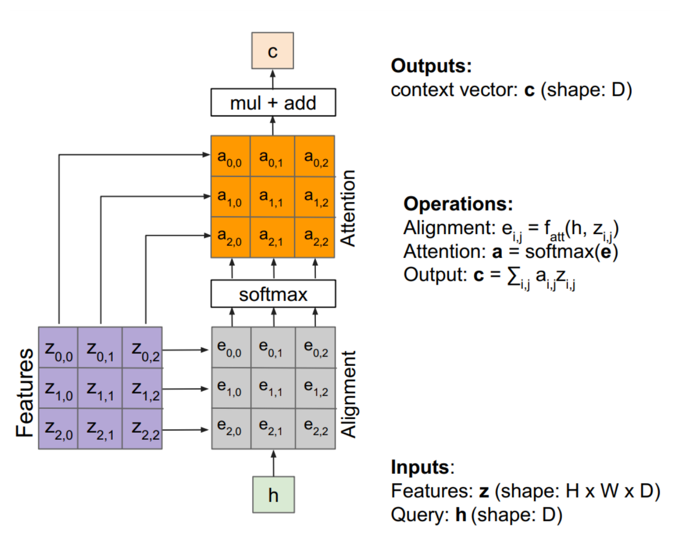
Kiến Trúc

Slide 18
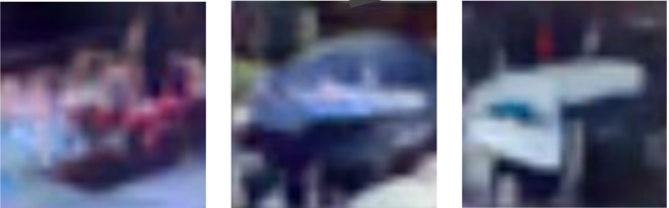
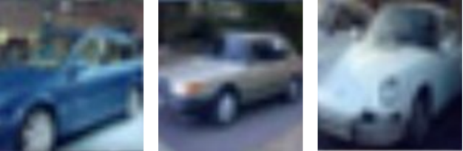
GAN
Real or Fake
Discriminator learning signal
Generator learning signal
Discriminator Network
Fake Images (from generator)
Real Images (from training set)
Generator Network
Input: Random noise
z
$$\min_{θ_{g}}{\max_{θ_{d}}\left[𝔼_{x\sim p_{data}}\log{D_{θ_{d}}\left(x\right)+𝔼_{z\sim p_{(z)}}}\log{(1−D_{θ_{d}}\left(G_{θ_{g}}(z)\right))}\right]}$$

Slide 19
DW Gan

Slide 20
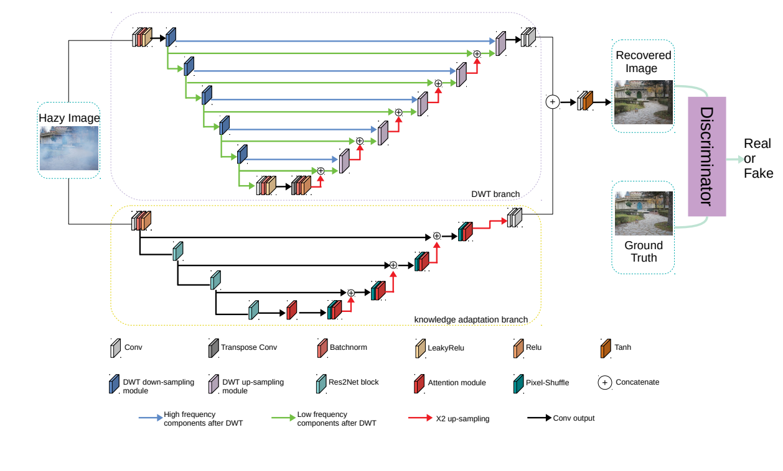

Slide 21
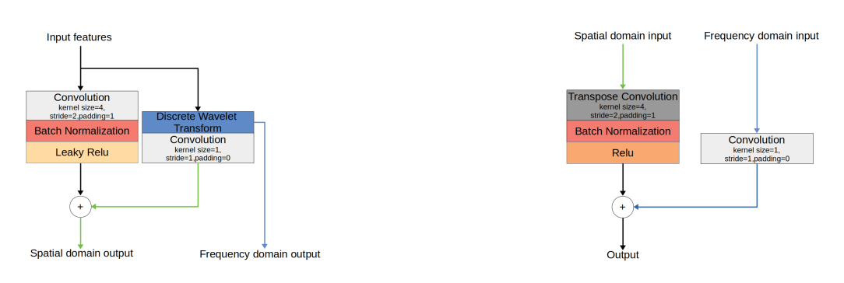
DW GAN

Slide 22
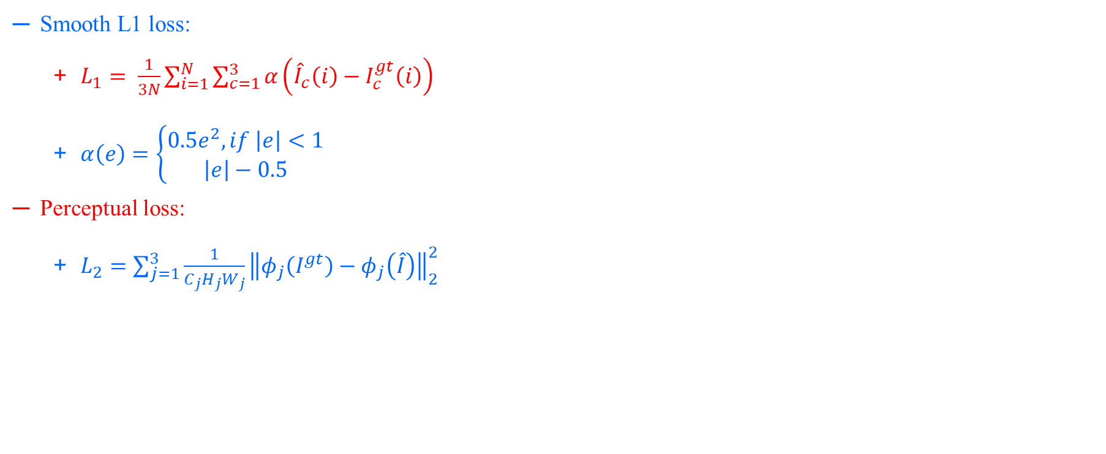
Loss
Smooth L1 loss:
$L_{1}= \frac{1}{3N}\sum_{i=1}^{N}{\sum_{c=1}^{3}{α\left({\hat{I}}_{c}\left(i\right)−I_{c}^{gt}\left(i\right)\right)}}$
$α\left(e\right)=\left\{\begin{aligned}0.5e^{2}, if \left|e\right|<1 \\ \left|e\right|−0.5\end{aligned}\right.$
Perceptual loss:
$L_{2}=\sum_{j=1}^{3}{\frac{1}{C_{j}H_{j}W_{j}}{\left\|φ_{j}\left(I^{gt}\right)−φ_{j}\left(\hat{I}\right)\right\|}_{2}^{2}}$

Slide 23
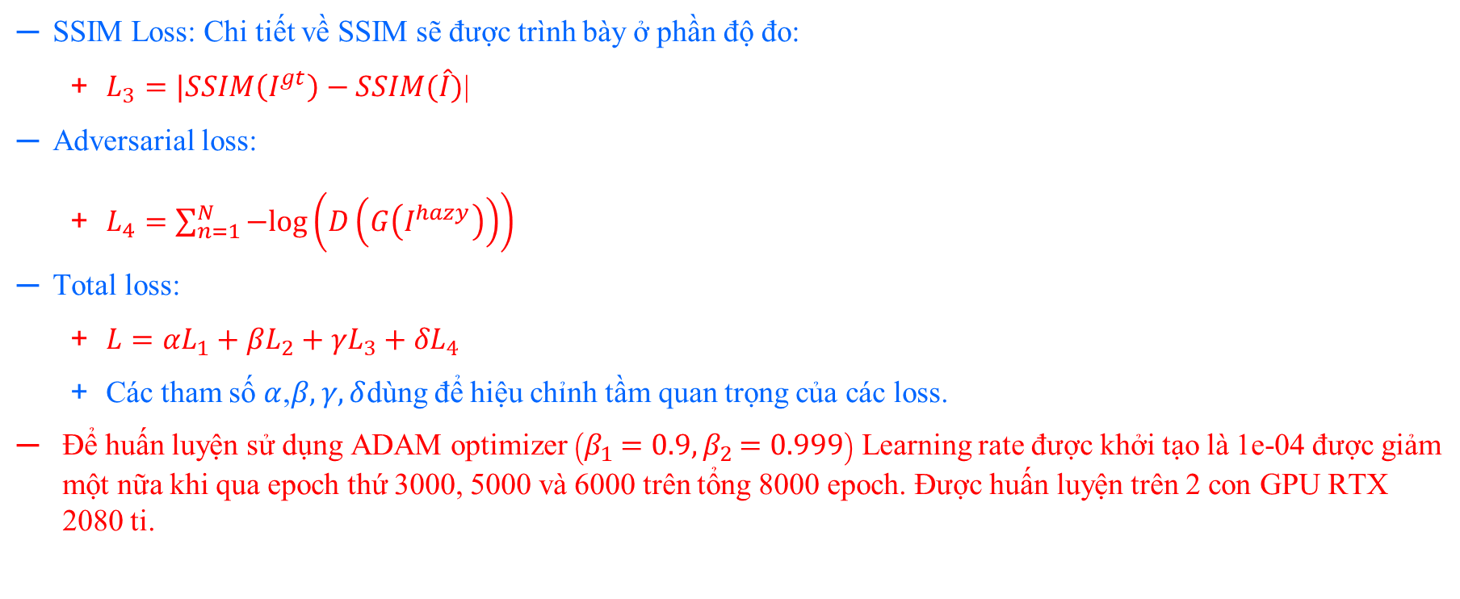
Loss
SSIM Loss: Chi tiết về SSIM sẽ được trình bày ở phần độ đo:
$L_{3}=|SSIM\left(I^{gt}\right)−SSIM(\hat{I})$|
Adversarial loss:
$L_{4}=\sum_{n=1}^{N}{−log⁡\left(D\left(G\left(I^{hazy}\right)\right)\right)}$
Total loss:
$L={αL}_{1}+{βL}_{2}+{γL}_{3}+{δL}_{4}$
Các tham số $α$,$β,γ,δ$dùng để hiệu chỉnh tầm quan trọng của các loss.
Để huấn luyện sử dụng ADAM optimizer $\left(β_{1}=0.9, β_{2}=0.999\right)$ Learning rate được khởi tạo là 1e-04 được giảm một nữa khi qua epoch thứ 3000, 5000 và 6000 trên tổng 8000 epoch. Được huấn luyện trên 2 con GPU RTX 2080 ti.

Slide 24
THực Nghiệm

Slide 25
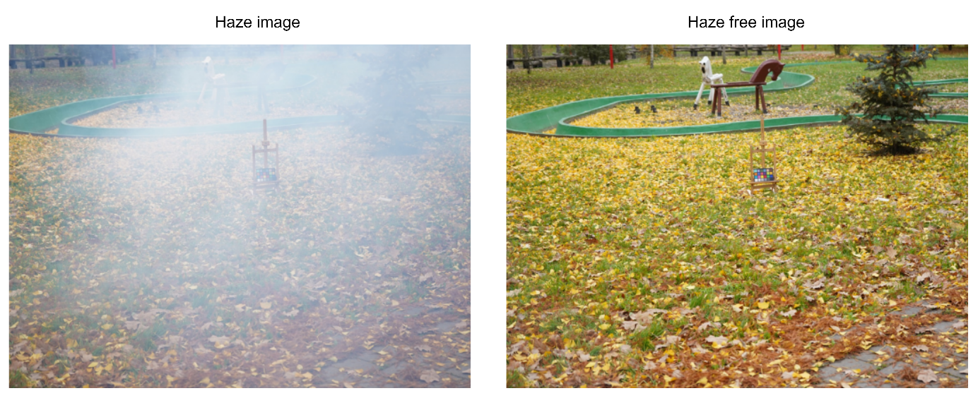
Dữ liệu
NTIRE 2021 do NonHomogeneous Dehazing Challenge là một workshop của CVPR 2021.

Slide 26
Ntire 2020 challenge

Slide 27
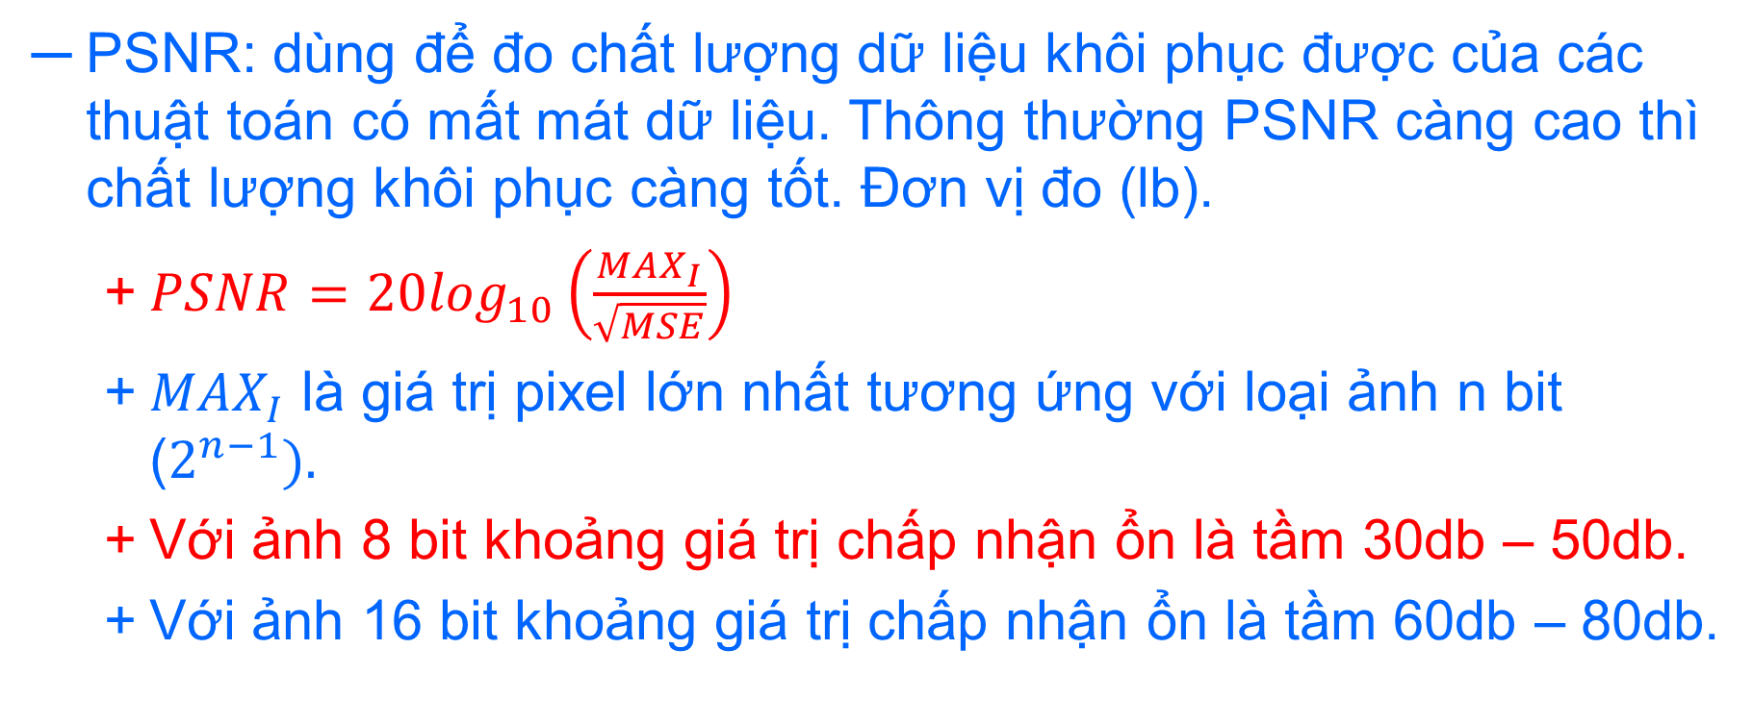
Độ đo - PSNR
PSNR: dùng để đo chất lượng dữ liệu khôi phục được của các thuật toán có mất mát dữ liệu. Thông thường PSNR càng cao thì chất lượng khôi phục càng tốt. Đơn vị đo (lb).
$PSNR=20\log_{10}\left(\frac{{MAX}_{I}}{\sqrt{MSE}}\right)$
${MAX}_{I}$ là giá trị pixel lớn nhất tương ứng với loại ảnh n bit ($2^{n−1}).$
Với ảnh 8 bit khoảng giá trị chấp nhận ổn là tầm 30db – 50db.
Với ảnh 16 bit khoảng giá trị chấp nhận ổn là tầm 60db – 80db.

Slide 28
Độ đo - SSIM
0 | 0 | 0 | 0 | 0 | 0 | 0
0 | 0 | 1 | 0 | 1 | 0 | 0
0 | 0 | 0 | 0 | 0 | 0 | 0
0 | 0 | 0 | 1 | 0 | 0 | 0
0 | 1 | 0 | 0 | 0 | 1 | 0
0 | 0 | 1 | 1 | 1 | 0 | 0
0 | 0 | 0 | 0 | 0 | 0 | 0
⊗
0 | 0 | 1
1 | 0 | 0
0 | 1 | 1
=

Slide 29
Độ đo - SSIM
0 | 0 | 0 | 0 | 0 | 0 | 0
0 | 0 | 1 | 0 | 1 | 0 | 0
0 | 0 | 0 | 0 | 0 | 0 | 0
0 | 0 | 0 | 1 | 0 | 0 | 0
0 | 1 | 0 | 0 | 0 | 1 | 0
0 | 0 | 1 | 1 | 1 | 0 | 0
0 | 0 | 0 | 0 | 0 | 0 | 0
0
⊗
0 | 0 | 1
1 | 0 | 0
0 | 1 | 1
=

Slide 30
Độ đo - SSIM
0 | 0 | 0 | 0 | 0 | 0 | 0
0 | 0 | 1 | 0 | 1 | 0 | 0
0 | 0 | 0 | 0 | 0 | 0 | 0
0 | 0 | 0 | 1 | 0 | 0 | 0
0 | 1 | 0 | 0 | 0 | 1 | 0
0 | 0 | 1 | 1 | 1 | 0 | 0
0 | 0 | 0 | 0 | 0 | 0 | 0
0 | 0
⊗
0 | 0 | 1
1 | 0 | 0
0 | 1 | 1
=

Slide 31
Độ đo - SSIM
0 | 0 | 0 | 0 | 0 | 0 | 0
0 | 0 | 1 | 0 | 1 | 0 | 0
0 | 0 | 0 | 0 | 0 | 0 | 0
0 | 0 | 0 | 1 | 0 | 0 | 0
0 | 1 | 0 | 0 | 0 | 1 | 0
0 | 0 | 1 | 1 | 1 | 0 | 0
0 | 0 | 0 | 0 | 0 | 0 | 0
0 | 0 | 1
⊗
0 | 0 | 1
1 | 0 | 0
0 | 1 | 1
=

Slide 32
Độ đo - SSIM
0 | 0 | 0 | 0 | 0 | 0 | 0
0 | 0 | 1 | 0 | 1 | 0 | 0
0 | 0 | 0 | 0 | 0 | 0 | 0
0 | 0 | 0 | 1 | 0 | 0 | 0
0 | 1 | 0 | 0 | 0 | 1 | 0
0 | 0 | 1 | 1 | 1 | 0 | 0
0 | 0 | 0 | 0 | 0 | 0 | 0
0 | 0 | 1 | 0 | 1
1 | 1 | 2 | 0 | 0
1 | 0 | 0 | 2 | 1
1 | 4 | 2 | 1 | 0
0 | 0 | 1 | 2 | 1
⊗
0 | 0 | 1
1 | 0 | 0
0 | 1 | 1
=

Slide 33
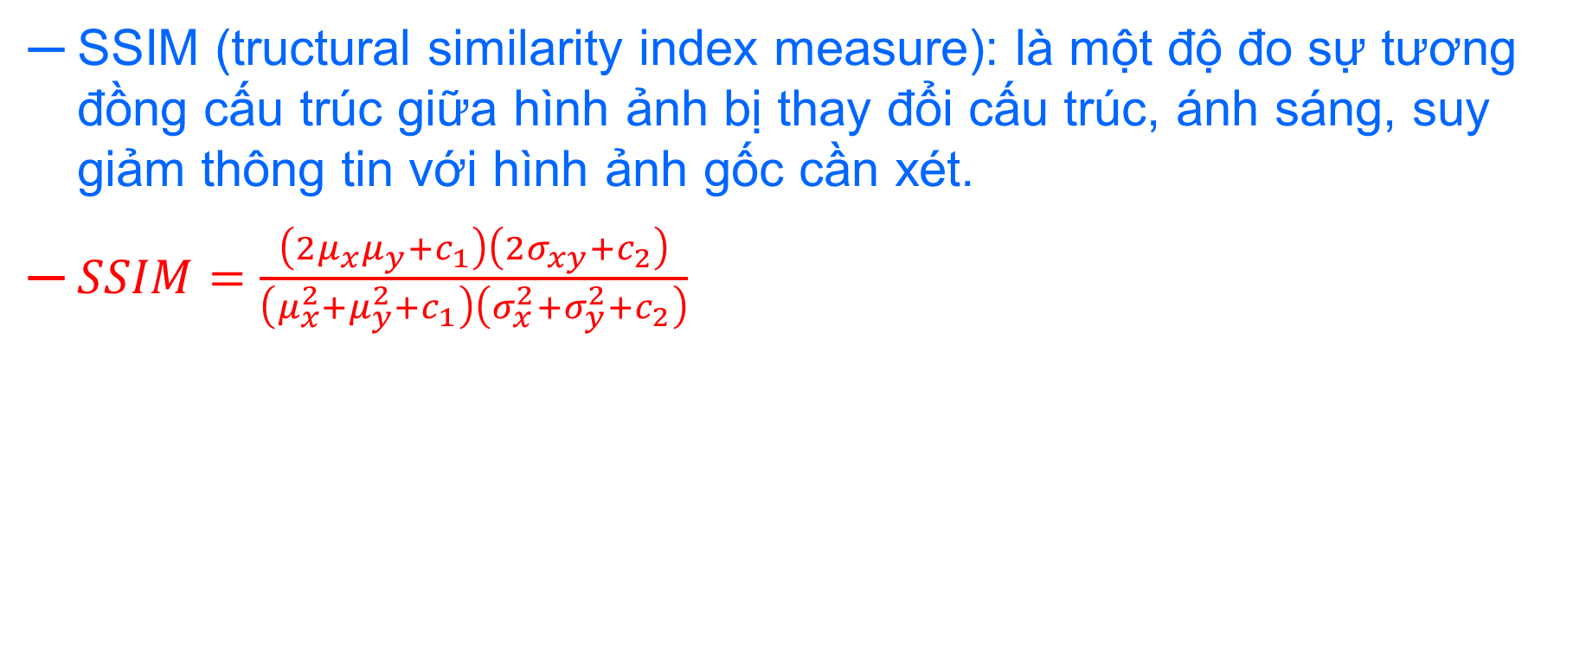
Độ đo - SSIM
SSIM (tructural similarity index measure): là một độ đo sự tương đồng cấu trúc giữa hình ảnh bị thay đổi cấu trúc, ánh sáng, suy giảm thông tin với hình ảnh gốc cần xét.
$SSIM=\frac{\left(2μ_{x}μ_{y}+c_{1}\right)\left(2σ_{xy}+c_{2}\right)}{\left(μ_{x}^{2}+μ_{y}^{2}+c_{1}\right)\left(σ_{x}^{2}+σ_{y}^{2}{+c}_{2}\right)}$

Slide 34
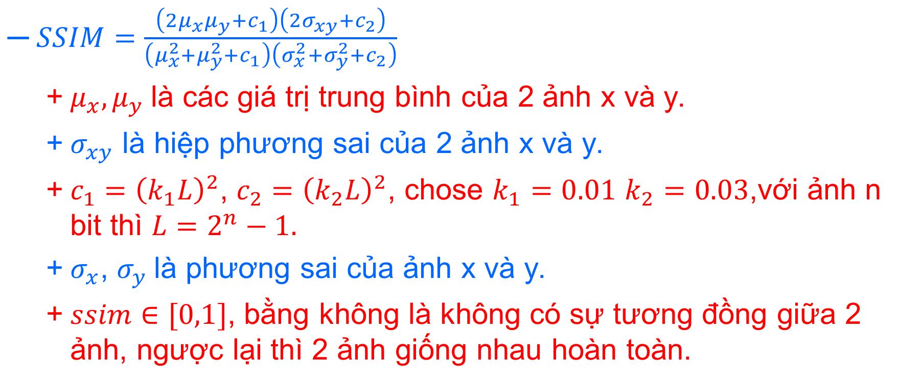
Độ đo - SSIM
$SSIM=\frac{\left(2μ_{x}μ_{y}+c_{1}\right)\left(2σ_{xy}+c_{2}\right)}{\left(μ_{x}^{2}+μ_{y}^{2}+c_{1}\right)\left(σ_{x}^{2}+σ_{y}^{2}{+c}_{2}\right)}$
$μ_{x},μ_{y}$là các giá trị trung bình của 2 ảnh x và y.
$σ_{xy}$ là hiệp phương sai của 2 ảnh x và y.
$c_{1}={\left(k_{1}L\right)}^{2}$, $c_{2}={\left(k_{2}L\right)}^{2}$, chose $k_{1}=0.01$ $k_{2}=0.03$,với ảnh n bit thì $L=2^{n}−1.$
$σ_{x}$, $σ_{y}$là phương sai của ảnh x và y.
$ssim∈[0,1]$, bằng không là không có sự tương đồng giữa 2 ảnh, ngược lại thì 2 ảnh giống nhau hoàn toàn.

Slide 35
Kết quả
 | NTIRE21
 | PSNR | SSIM
DCP | 11.68 | 0.7090
AOD-Net | 13.30 | 0.4693
GCANet | 18.79 | 0.7729
FFA | 20.45 | 0.8043
TDN | 20.23 | 0.7622
DW-GAN | 21.99 | 0.8560
Our | 22.10 | 0.8490

Slide 36
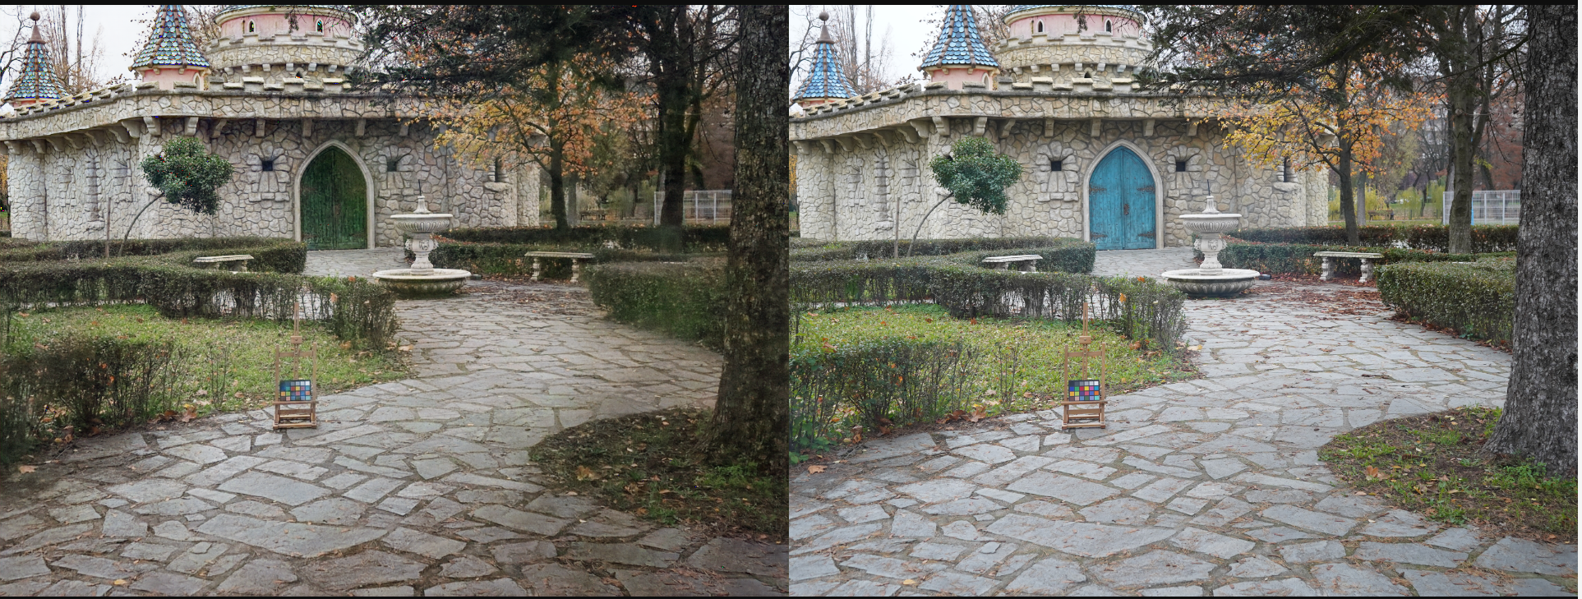

Slide 37
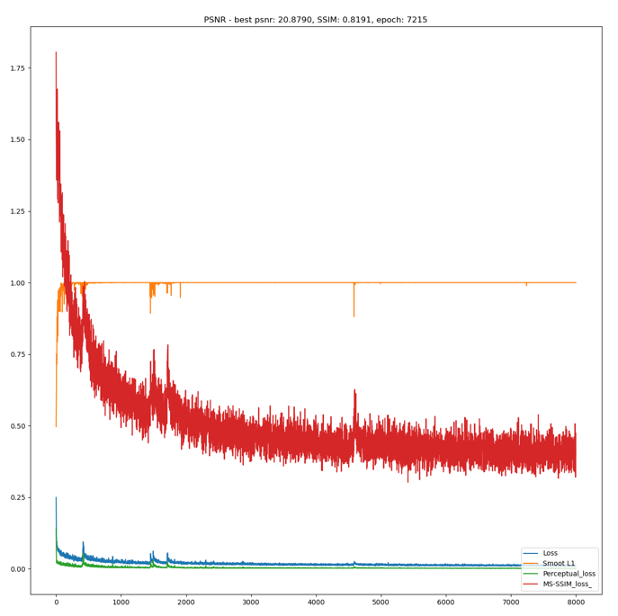

Slide 38
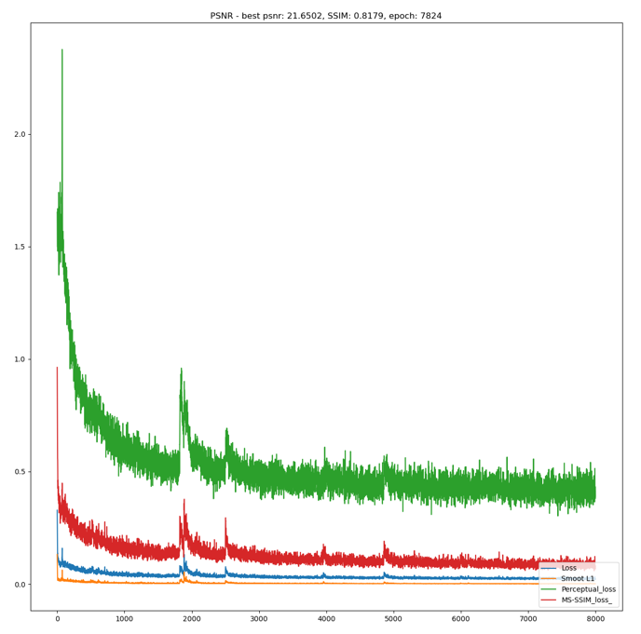

Slide 39
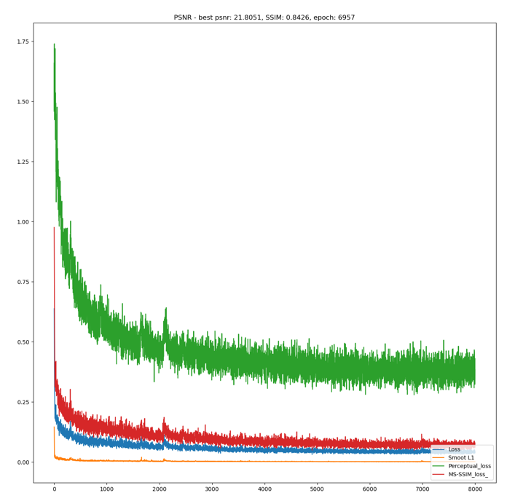

Slide 40
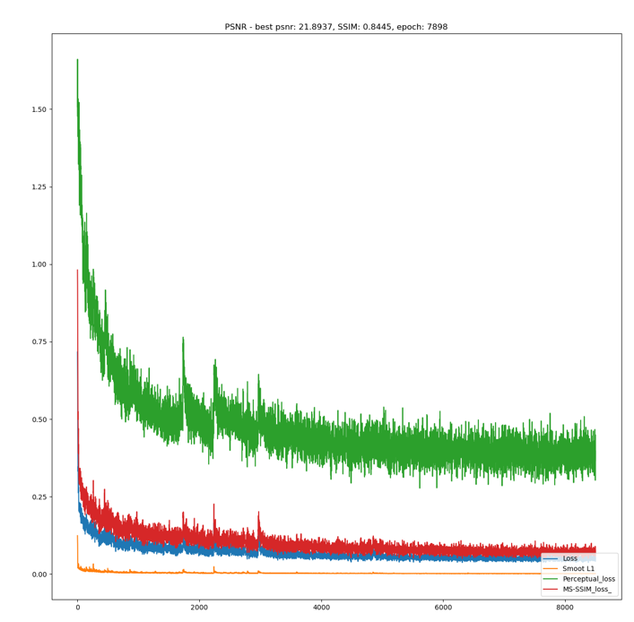

Slide 41
Cảm ơn Thầy đã lắng nghe

